Slide 2
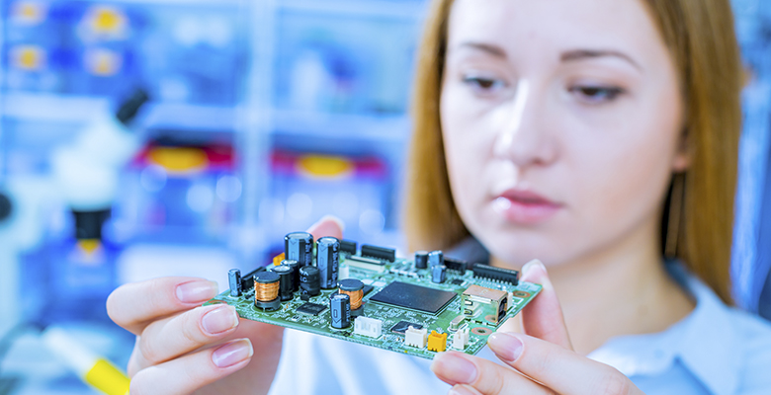
Técnico em Desenvolvimento de Sistemas
Unidade curricular:
Internet das Coisas

Slide 3
Técnico em Desenvolvimento de Sistemas
Unidade curricular:
Internet das Coisas
Aula 09: 4 horas
Atividade prática
Implementar a programação do Seletor de Tampas da bancada Smart 4.0

Slide 4
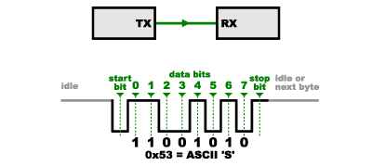
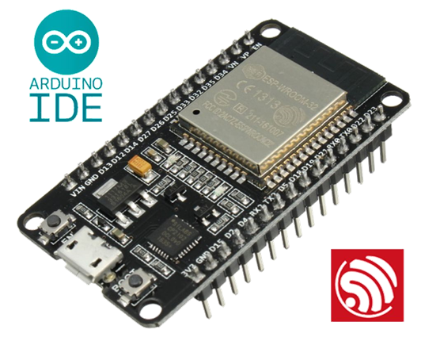


Programação do
Seletor de Tampas
Atividade prática
Aplicações Multitasks Comunicação via API Rest

Slide 5
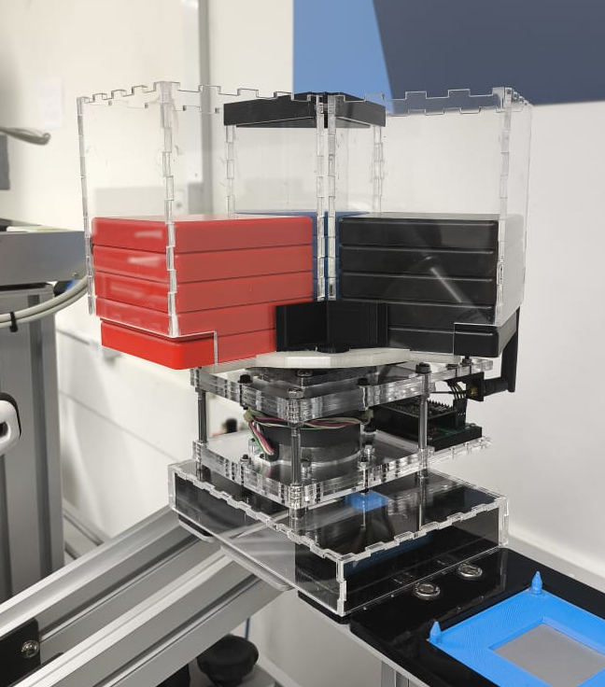
Seletor de Tampas – Bancada Smart 4.0

Slide 6
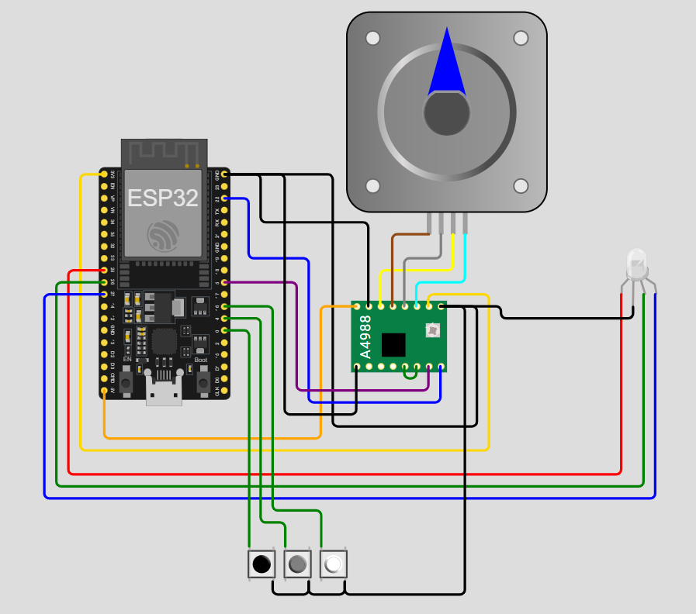
Diagrama Simulado do Seletor de Tampas – Bancada Smart 4.0
MOTOR DE PASSO:
Especificações:
PASSO: 1.8 Graus.
CORRENTE: 1A/PHASE
TENSÃO: 6V
LED RGB:
Indicações:
VERMELHO: Sistema Ligado.
AZUL: Conectado ao WiFi.
VERDE: Motor em Movimento.
CHAVES FIM-DE-CURSO:
Indicações:
PRETO: Posição 1 atingida.
CINZA: Posição 2 atingida.
BRANCO: Posição 3 atingida

Slide 7
Operação do Seletor de Tampas – Bancada Smart 4.0
Quando o sistema é LIGADO, o LED RGB deve apresentar ativado o LED VERMELHO, assim que o ESP32 conectar no WiFi, o LED AZUL deve ser ativado, e durante o movimento do motor o LED VERDE deve estar ativado.
O sistema recebe via API REST a posição desejada para posicionamento. http://10.74.241.245/api/move_pos?pos=2
O sistema inicia o movimento do motor de passo até alcançar a posição desejada.
A cada passo do movimento do motor (1.8 Graus), o sistema verifica o status de cada um dos Fim-de-cursos.
Essa verificação deve retornar:
  0: nenhum fim-de-curso acionado.
  1: fim-de-curso da posição 1 acionado (Atingiu a posição 1).
  2: fim-de-curso da posição 2 acionado (Atingiu a posição 2).
  3: fim-de-curso da posição 3 acionado (Atingiu a posição 3).

Slide 8
Operação do Seletor de Tampas – Bancada Smart 4.0
Enquanto nenhuma das posições for atingida o Motor-de-passo continua seu movimento.
Assim que a posição desejada for atingida, o Motor-de-passo deve parar o seu movimento até que uma nova solicitação seja enviada.
Para simular a operação do Motor-de-passo, deve-se utilizar o display LCD para apresentar a mensagem conforme apresentado abaixo: A quantidade de passos deve ser reiniciada toda vez que o motor iniciar uma nova busca de posição a ser atingida.
O sistema poderá receber via API REST uma consulta sobre a posição atual do Seletor de tampas. http://10.74.241.245/api/last_result
STEP-MOTOR_MOVE
Passos: ####
STEP-MOTOR_STOP
Passos: ####

Slide 9
Teste de operação do Seletor de Tampas – Bancada Smart 4.0
Utilize o Postman para realizar o teste de posicionamento com a seguinte URL.
  http://10.74.241.245/api/move_pos?pos=1
Solicite via API REST a posição atual do Seletor de tampas.
http://10.74.241.245/api/last_result

